Slide 1
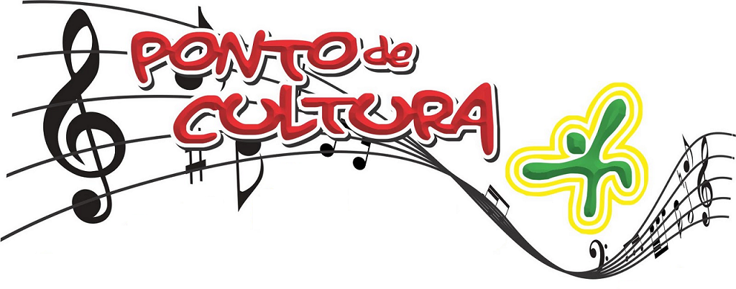
Filhos da Terra

Slide 2






SECRETARIA DA
CULTURA
SECRETARIA DE
ASSISTÊNCIA SOCIAL
LOJA MAÇÔNICA
JOSÉ TORRES DE MELO

Slide 3

O QUE É O PONTO DE CULTURA?
PONTOS DE CULTURA “Fortalecimento Musical Filhos da Terra” são projetos provenientes de entidades da sociedade, de caráter cultural ou com histórico de atividades culturais, legalmente constituídas, sem fins lucrativos, que exploram diferentes meios e linguagens artísticas e lúdicas, a inclusão digital, de forma que potencializem ações e contribuam com a ampliação e garantia de acesso aos meios de fruição, produção e formação cultural.

Slide 4
O PONTO DE CULTURA “FILHOS DA TERRA” OFERECERÁ QUAIS AÇÕES?
Área de atuação: MÚSICA
A Educação musical deve ocupar lugar de destaque nas escolas do município como fator cultural, como fonte de prazer estético e como capacidade de domínio dos elementos básicos musicais, tais como: altura, duração, timbre e intensidade dos sons, que ainda por ser arte, traz em seu estudo o conhecimento histórico dos povos que dela fizeram o uso e através dela se manifestam até hoje. A música, como as demais artes, é promotora da fraternidade e compreensão entre os jovens e estimuladoras de valores éticos e sociais.
1.Oficinas de Musica, com instrumentos musicais de sopro e percussão.
2. Curso Básico de Informática

Slide 5

A IDÉIA SURGE... E O GOVERNO FINANCIA
O projeto tem a iniciativa da Associação Cultural Filhos da Terra, que desde a sua fundação vem desenvolvendo na comunidade local atividades de cunho cultural e artístico. As instituições não conseguem manter efetivamente seus projetos sem parcerias e vendo a necessidade de dar continuidade aos nossos trabalhos de musicalização já existentes, resolvemos enquanto agentes transformadores e pensadores de ações voltadas às crianças e adolescentes, desenvolver esse projeto como atividade extraclasse. Surge então a ‘idéia’, após uma análise entre os associados e simpatizantes de formarmos dois grupos: ORQUESTRAS MIRIM para as crianças e BANDA DE MÚSICA para os adolescentes, favorecendo aos mesmos capacitação profissional e de qualidade com aulas teóricas e praticas.

Slide 6
E O RETORNO...?
Artístico Cultural:
Divulgação da Cultura local e incentivo à criança e ao adolescente a apodera-se do gosto pela musicalização, assim como formar multiplicadores de conhecimento e aprendizado.
Sociais:
Estímulo à permanência da criança e do adolescente na escola, fortalecimento do convívio familiar e comunitário, redução do consumo de drogas lícitas e ilícitas e consequentemente diminuição da violência na comunidade.
Econômicos:
Profissionalização de jovens pobres do município, possibilitando a criação de oportunidades de inserção do jovem no mercado de trabalho.

Slide 7
RECONHECIMENTO DE UTILIDADE PÚBLICA
Projeto de Lei nº 10/2010
14 de Maio de 2010
Lei de Reconhecimento de Utilidade Pública Municipal
Lei nº 683/2010 de
14 de maio de 2010

Slide 9
PROJETO MUSICA E PERCUSSÃO

Slide 10


